Slide 1
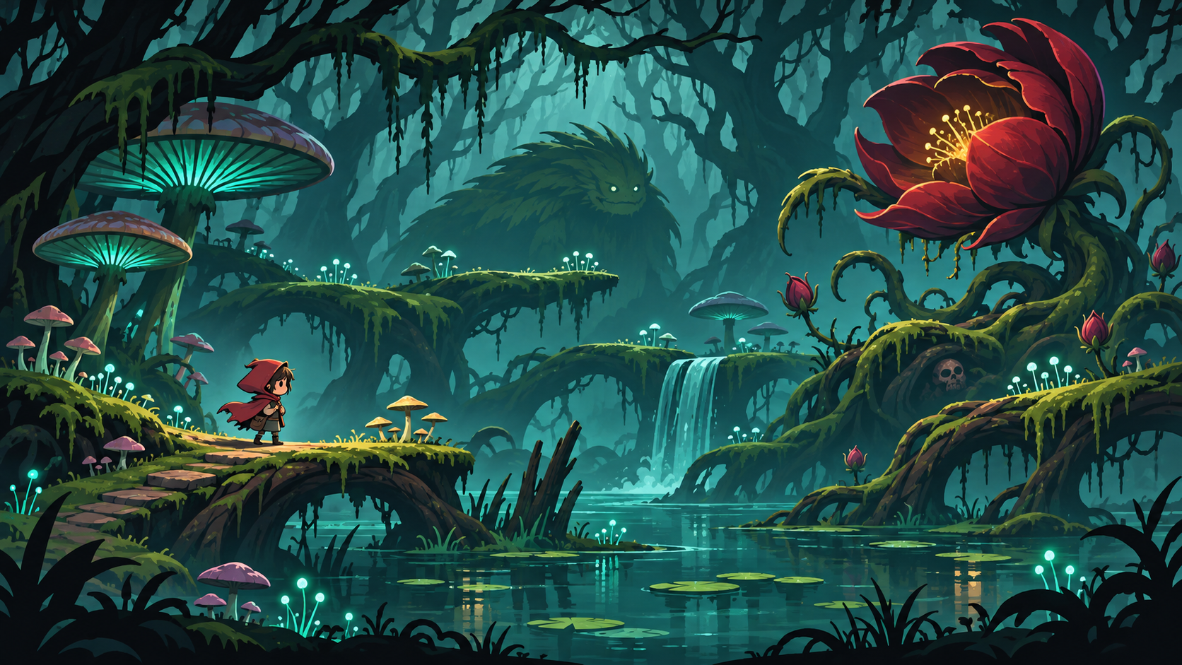
2D GAME PROGRAMMING · PROJECT 01
Weird Forest
평범한 숲이 낯선 세계로 변하는 순간,
살아 움직이는 숲을 지나 집으로 돌아가야 한다.
2D 횡스크롤
추격 × 잠입
환경 상호작용
Notes:
안녕하세요. 저희가 기획한 게임은 기묘한 숲의 귀갓길입니다. 평범한 숲이 점차 기묘한 공간으로 변해 가는 2D 횡스크롤 어드벤처 게임입니다.

Slide 2
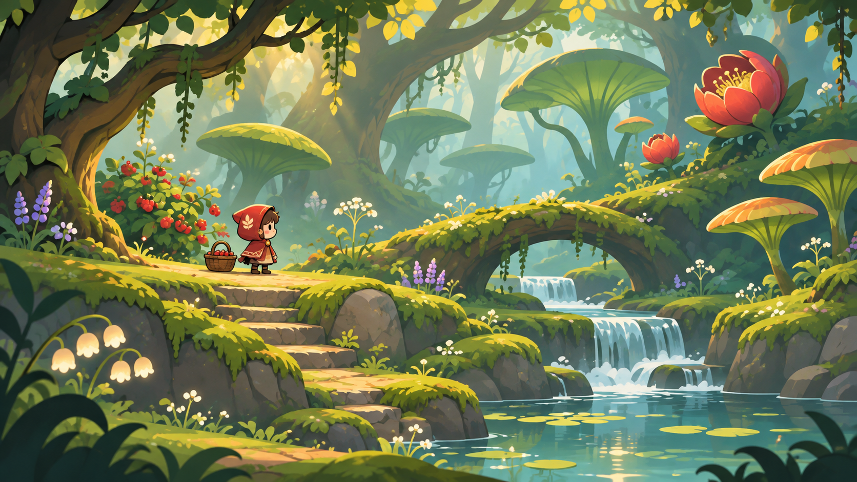
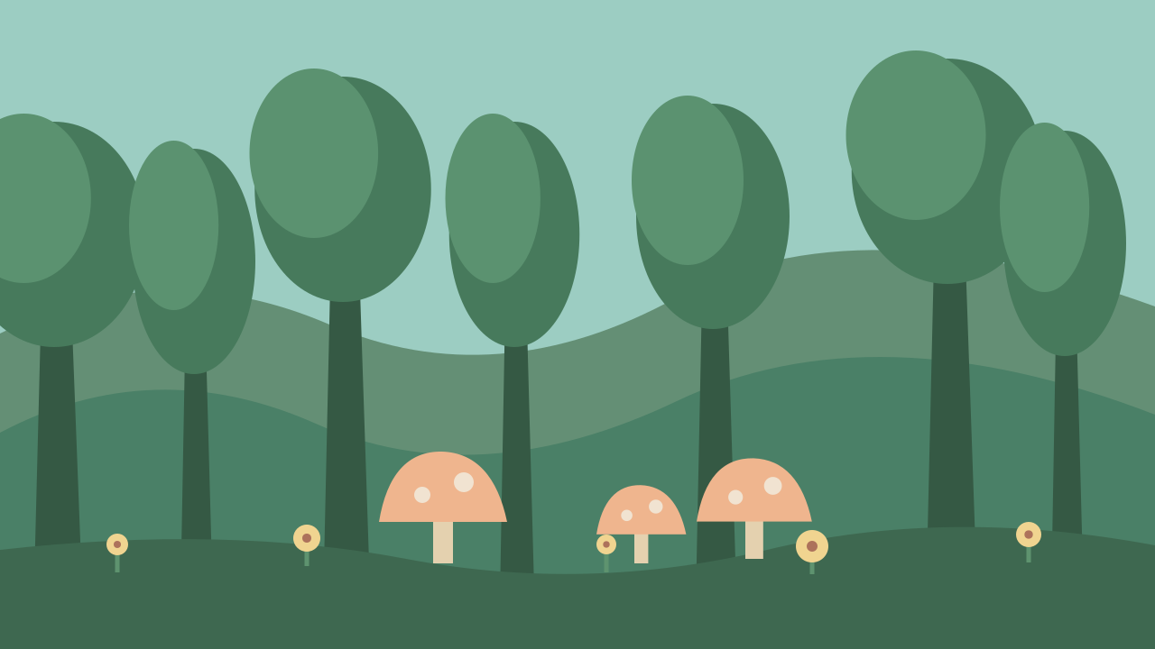
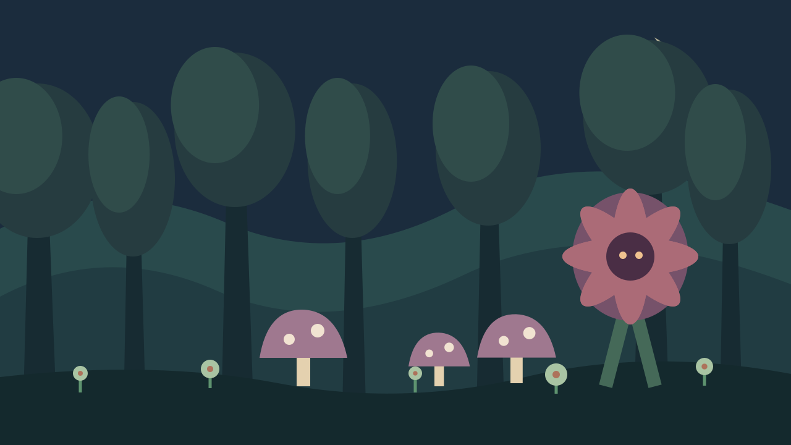
02 / 기묘한 숲의 귀갓길
게임 소개
열매를 따러 간 평범한 하루가 탈출을 위한 모험으로 바뀐다.
평화로운 숲
기묘하게 변한 숲
열매 채집 · 이동과 점프
괴물 등장 · 귀환을 위한 탈출
Notes:
주인공은 숲속 오두막에 살며 열매를 따러 나갑니다. 하지만 숲이 점차 어두워지고 동식물이 이상하게 변하면서, 열매 수집보다 무사히 집으로 돌아가는 것이 목표가 됩니다.

Slide 3
03 / 기묘한 숲의 귀갓길
핵심 재미
숲을 관찰하고, 지형을 활용하고, 위험에 맞게 행동한다.
01
02
03
살아 있는 지형
추격과 회피
관찰과 잠입
버섯을 밟고 높이 뛰거나
열리는 꽃잎을 발판으로 활용
꽃 괴수에게 쫓기며
점프와 장애물 회피로 탈출
호수 괴물의 감시 패턴을 읽고
나무 뒤에 숨어 이동
같은 지형을 탐험할 때는 이동 수단으로, 추격당할 때는 탈출 수단으로 이용한다.
Notes:
핵심 재미는 세 가지입니다. 첫째 살아 움직이는 식물을 발판으로 활용하고, 둘째 괴물에게 쫓기며 점프로 탈출합니다. 셋째 호수에서는 괴물의 시선을 관찰하고 숨어 이동합니다.

Slide 4
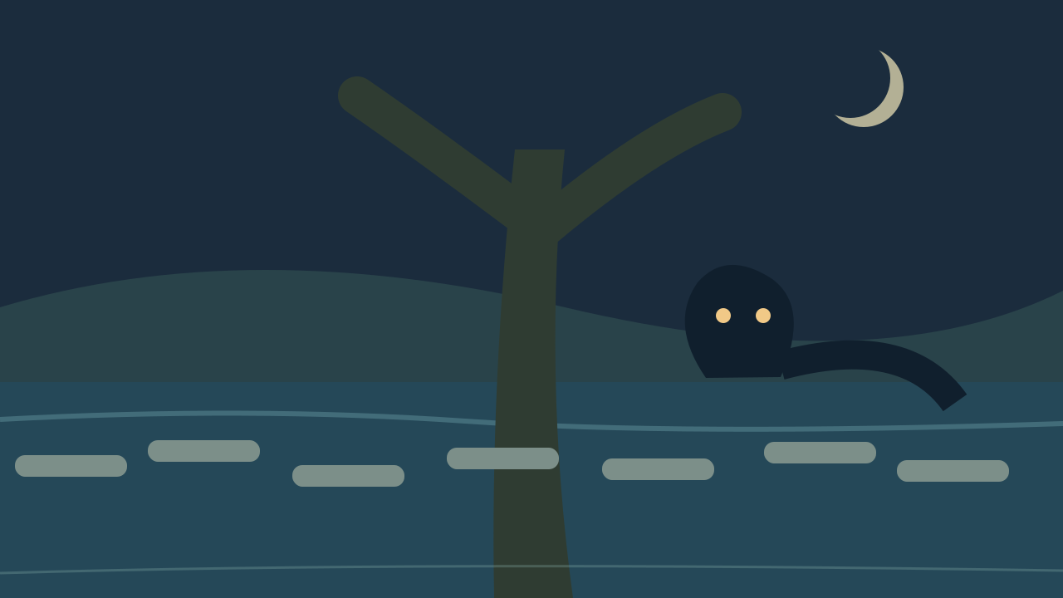
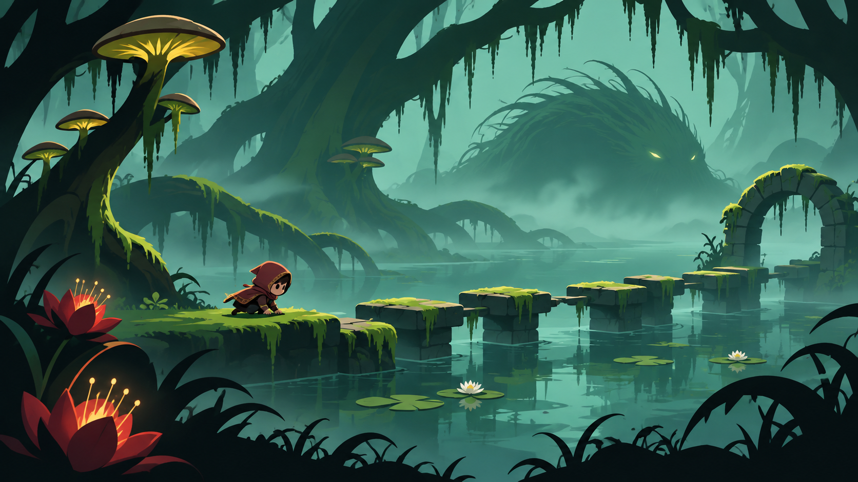
04 / 기묘한 숲의 귀갓길
스테이지 구성
탐험 → 추격 → 잠입 → 귀환으로 긴장감이 달라지는 진행.
01
02
03
04
평화로운 숲
꽃 괴수의 숲
안개 낀 호수
마지막 귀갓길
채집 · 조작 학습
버섯 점프 · 추격
돌다리 · 엄폐
익힌 기술로 탈출
Notes:
진행은 네 구간입니다. 평화로운 숲에서 조작을 익히고, 꽃 괴수의 숲에서 추격을 경험합니다. 이후 안개 낀 호수에서는 잠입으로 플레이 방식이 바뀌며, 마지막에 오두막으로 돌아갑니다.

Slide 5
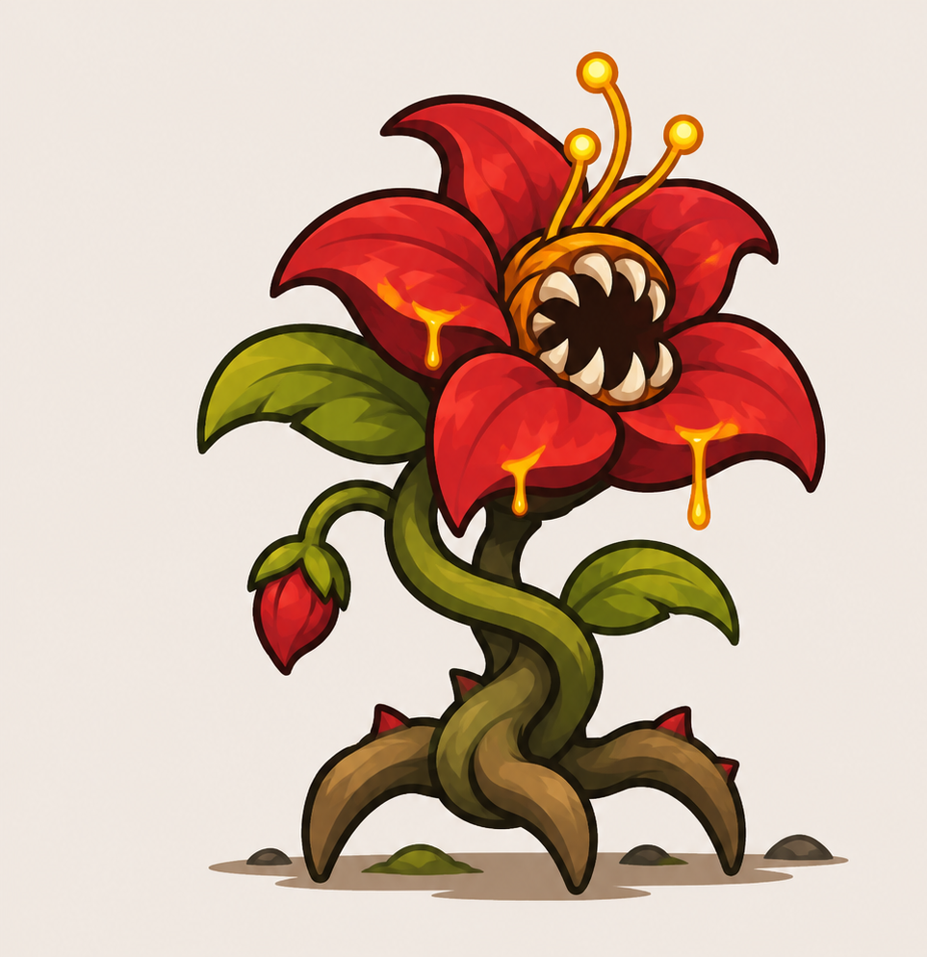
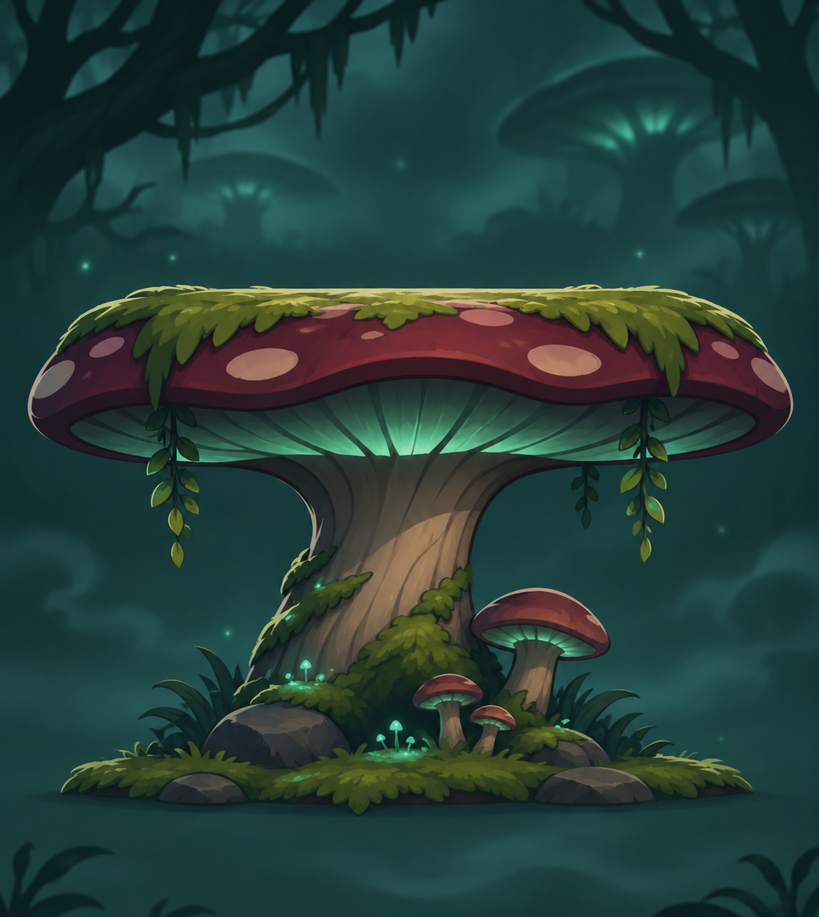
05 / 기묘한 숲의 귀갓길
플레이 ① 살아 움직이는 숲
초반에 배운 지형 활용을 추격 장면에서 다시 사용한다.
버섯 발판
밟으면 높이 튀어 올라
끊어진 길을 건넌다.
꽃 괴수 추격
괴수가 접근할 때 앞서 익힌
버섯과 꽃 발판으로 도망친다.
Notes:
숲에서는 버섯을 밟으면 높이 뛰고, 꽃잎이 열릴 때 이동할 수 있습니다. 처음에는 탐험에 쓰던 지형을 꽃 괴수에게 쫓길 때 탈출 수단으로 다시 활용하게 됩니다.

Slide 6
06 / 기묘한 숲의 귀갓길
플레이 ② 호수의 잠입
괴물의 시야를 돌리는 타이밍을 파악하여 돌다리를 건넌다.
뒤쪽
호수 괴물 · 감시
중간
거대한 나무 · 엄폐
앞쪽
돌다리 · 플레이어
괴물이 고개를 돌리면 이동,
시선이 돌아오면 나무 뒤에 숨기
Notes:
호수에서는 움직임의 속도보다 관찰이 중요합니다. 화면 뒤쪽에 괴물, 중간에 거대한 나무, 앞에 돌다리와 주인공을 배치합니다. 괴물이 고개를 돌린 사이 이동하고 나무 뒤에서 숨습니다.

Slide 7
07 / 기묘한 숲의 귀갓길
차별성과 플레이 흐름
하나의 숲에서 서로 다른 긴장감을 경험한다.
탐험
추격
잠입
귀환
→
→
→
호기심
속도감
긴장감
해방감
분위기의 변화가 단순한 배경 연출에서 끝나지 않고, 플레이 방식의 변화로 이어진다.
Notes:
이 게임의 차별성은 분위기의 변화가 플레이의 변화로 이어진다는 것입니다. 평화로운 탐험이 추격으로, 다시 잠입으로 바뀌어 하나의 숲 안에서도 서로 다른 긴장감을 경험합니다.

Slide 8
08 / 기묘한 숲의 귀갓길
개발 계획 및 완성 목표
Python · pico2d | 작지만 끝까지 플레이할 수 있는 게임
1단계
기본 조작·발판·충돌
2단계
버섯·꽃 발판과 꽃 괴수 추격
3단계
호수 괴물 감시·나무 엄폐
4단계
배경 변화·사운드·체크포인트·엔딩
핵심 완성 기준 | 꽃 괴수 추격 + 호수 잠입 + 오두막 귀환이 모두 정상 동작
Notes:
개발은 이동과 충돌부터 시작해서 숲의 발판, 추격, 호수의 잠입을 순서대로 구현하겠습니다. 이후 분위기 연출과 체크포인트, 엔딩을 완성해 끝까지 플레이할 수 있는 게임을 만드는 것이 목표입니다.

